Slide 1
Тема урока:
Повторение по теме «Мои любимые занятия». Повторение по теме «Мой день».

Slide 2
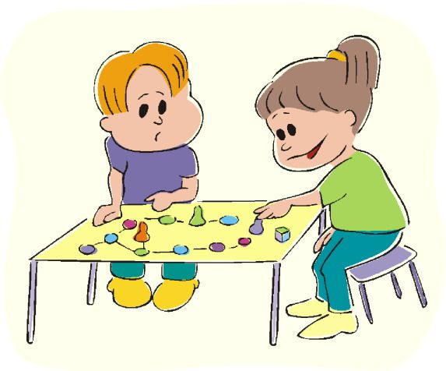
play a game – играть в игру
I’ m playing a game

Slide 3
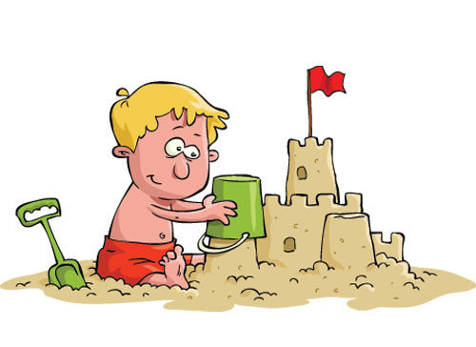
make a sandcastle – строить замок из песка
I’m making a sandcastle.

Slide 4
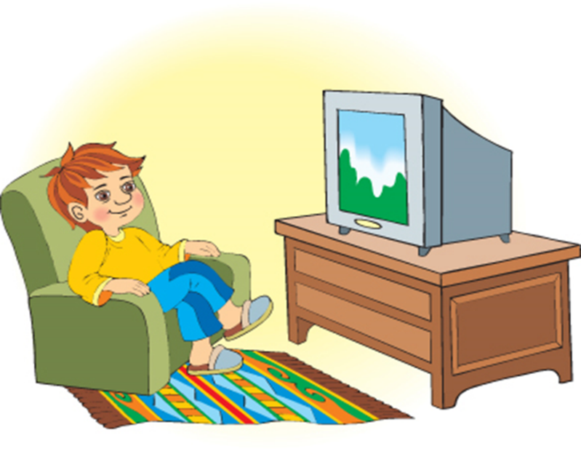
watch TV – смотреть телевизор
I’m watching TV.

Slide 5
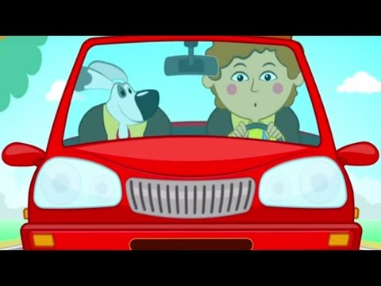
drive a car - водить машину
I’m driving a car.

Slide 6

paint a picture – рисовать картину
I’m painting a picture.

Slide 7
Прочитай и соотнеси
play a game
watch TV
paint a picture
clown
drive a car
make a sandcastle
face
клоун
водить машину
смотреть телевизор
лицо
рисовать картину
играть в игру
строить замок из песка

Slide 8

The Present Continuous Tense
(Настоящее длительное время)
употребляется для обозначения действия, происходящего в данный момент, в момент речи или в период времени, включающий данный момент.
V – verb (глагол)
V
TO BE
ing
am
is
are
I
he
she
it
you
we
they
AT THE MOMENT
NOW

Slide 9
Утвердительное
предложение
Отрицательное
предложениеc
Вопросительное
предложение
He is writing.
He is not writing.
He is writing.
Is he writing?
Короткие ответы
Short answers
Yes, he is.
No, he isn’t.

Slide 10
Remember!
watch
ing
e
mak
ing
com
e
eat
ing
ing
driv
e
read
ing
ing
e
rid
ing
study
ing
n
ing
run
ing
jump

Slide 11
Выполни самостоятельно и проверь. Напиши предложения, пользуясь подсказками.
Listen! Maya ____(sing) a song.(?)
Look! Clara and Laura ____ (make) a sandcastle(√)
My father ____ (drive) a car now(x)
I ____ (paint) a picture at the moment(√)

Slide 12
Проверь себя.
Listen! Is Maya singing a song?
Look! Clara and Laura are making a sandcastle.
My father isn’t driving a car now.
I am painting a picture at the moment.

Slide 13
Prepositions of time – Предлоги времени.
at | in | on
Время: at 3 o’clock 2) Праздники: at Christmas at the weekend (в выходные) 3) Выражения: at noon(в полдень) at night(ночью) at the moment(в данный момент) | Времена года: in winter in summer Годы: in 1998 Века: in the 20th century 4) Месяцы: in May 5) Выражения: in the morning in the afternoon in the evening | Дни недели: on Monday 2) Даты: on the 15th of March

Slide 14
Вставь нужный предлог времени at, in, on.
Sara visits her friends ____ Sunday.
Michael has breakfast ____ 7 o’clock ____ the morning.
My parents don’t listen to music ____ noon.
John has Art ____ Tuesday.
I come home ____ the evening.

Slide 15
Проверь себя.
Sara visits her friends on Sunday.
Michael has breakfast at 7 o’clock in the morning.
My parents don’t listen to music at noon.
John has Art on Tuesday.
I come home in the evening.

Slide 16
Homework
Изучить презентацию, повторить лексико-грамматический материал.

